Slide 1
Étude de l'excitabilité axonale périphérique : comment (et pourquoi) ?
F. Wang
M. Tyberghein
19 mai 2022

Slide 2
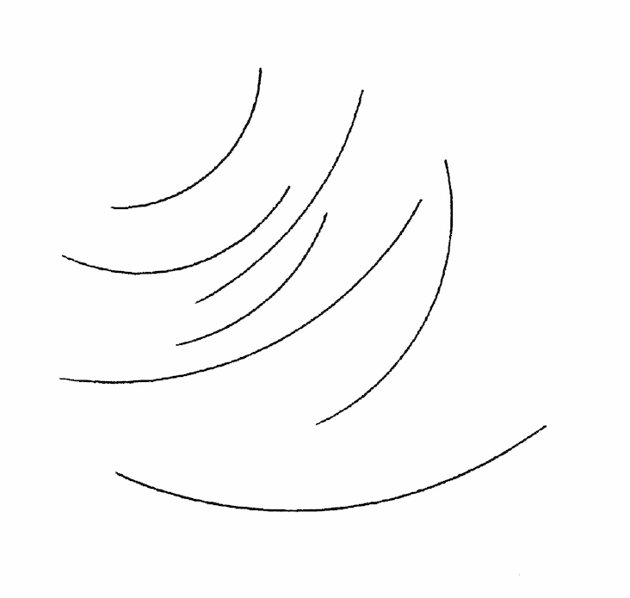
À Emmanuel…

Slide 3
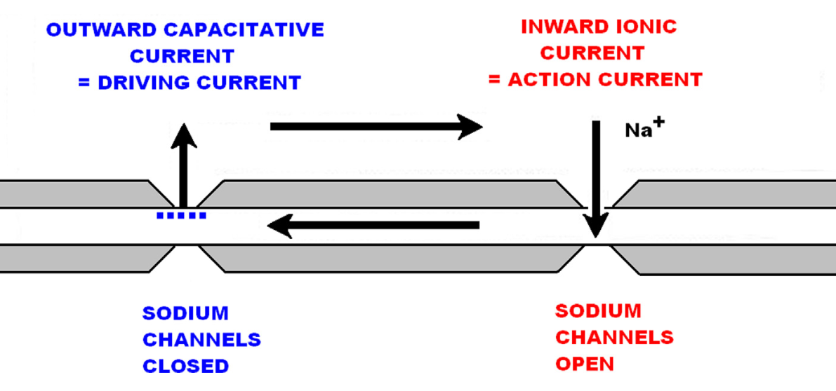
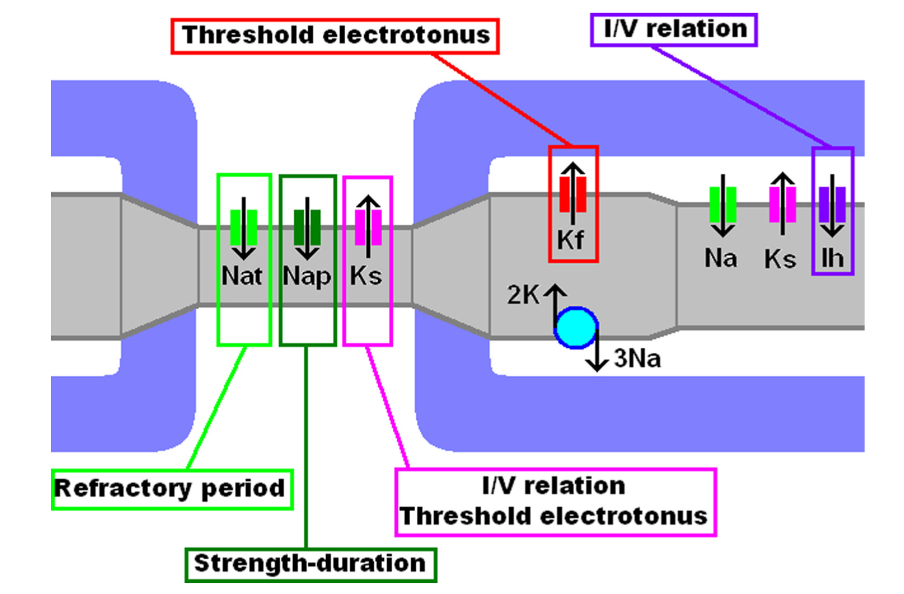
Sources d’inspiration
Bostock & co-workers : TROND-protocol
Delphine Boërio et Jean-Pascal Lefaucheur
Hessel Franssen Excitability studies : XVIII^{èmes} JFENMG-2012 (J Pouget & S Attarian)

Slide 4
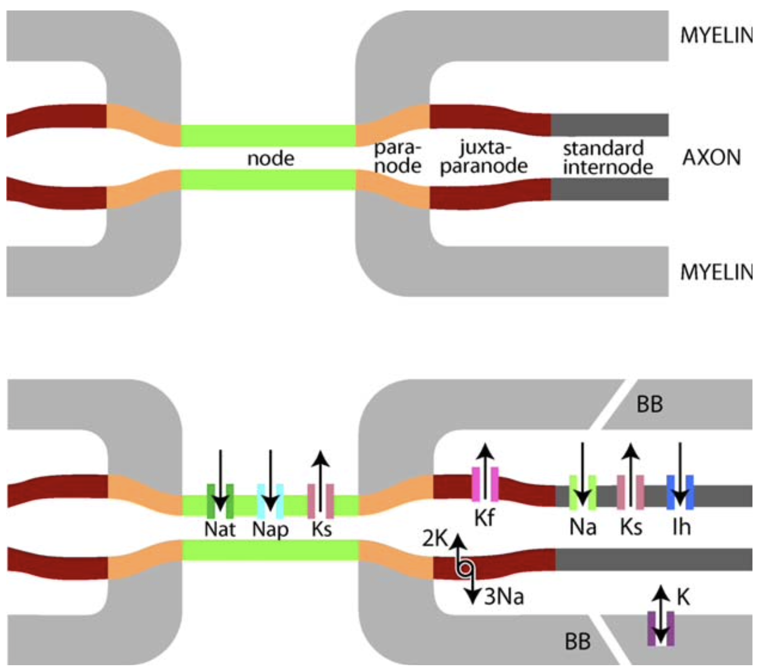
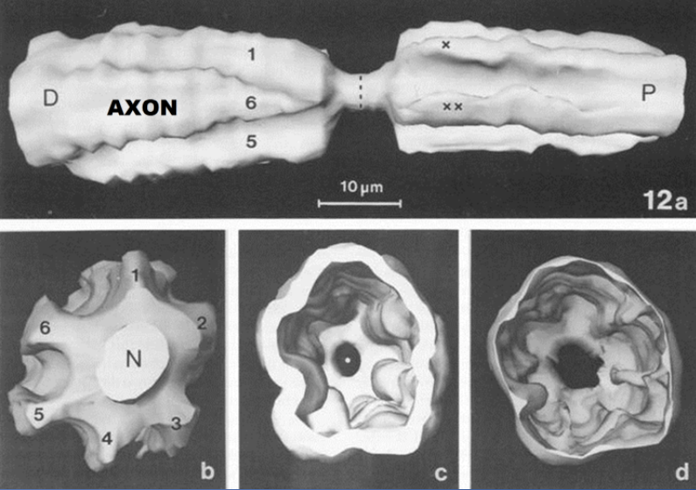
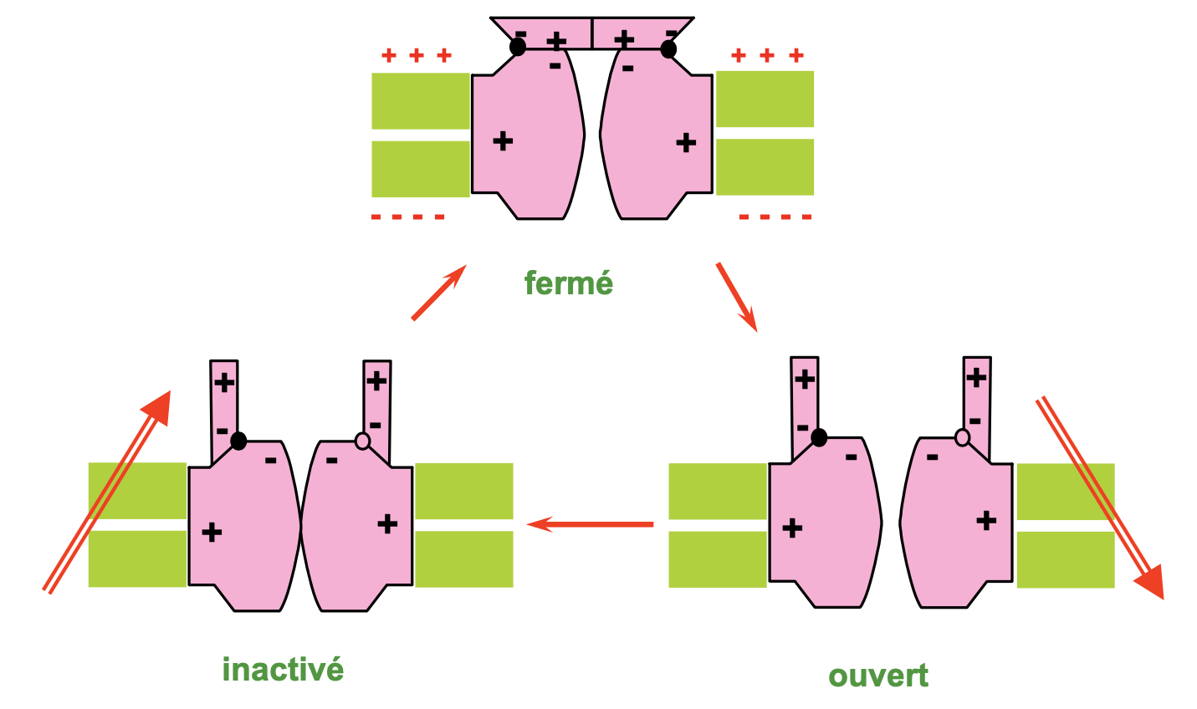
Les acteurs
Composantes passives : membrane axonale, myéline
Composantes actives : canaux
Courants ioniques, capacitifs, de fuite
Na_{t}
S nœud/S (nœud + internode) = 0,1 %
JP Lefaucheur
Na_{t} = 98% des Na nodaux (1000-2000 /μm²) - au repos: fermés activables ou non-inactivés - dépolarisation : ouverts => PA - inactivés après +/- 1 ms => période réfractaire - repolarisation ou hyperpolarisation : fermés non-inactivés
H Franssen
HCN/Ih internodaux - hyperpolarisation: ouvert => courant rectificateur entrant (Na+ et K+) qui empêche une hyperpolarisation excessive
Na_{p} = 2% des Na nodaux - au repos : ouvert => dépolarisation => excitabilité accrue (Chronaxie)
K_{f} juxta-paranonodaux - dépolarisation: ouvert rapidement => repolarisation
K_{s} nodaux et internodaux - dépolarisation: ouvert lentement => repolarisation
K empêchent une dépolarisation excessive

Slide 5
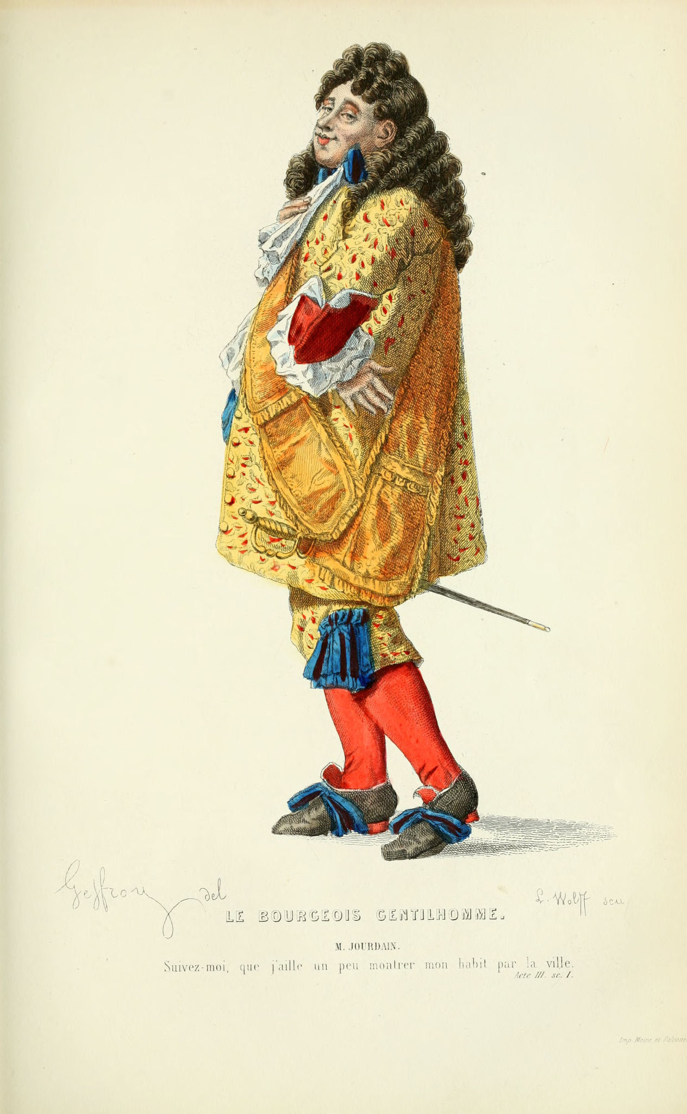
Courbe stimulus/réponse
les moins excitables
PAGM
mV
PAGM = 6,1 mV
0,2 ms
mA
les plus excitables

Slide 6
Courbe stimulus/réponse
PAGM
mV
PAGM = 6,1 mV
1,0 ms
0,2 ms
mA

Slide 7
Courbe stimulus/réponse
PAGM
mV
PAGM = 6,1 mV
1,0 ms
0,2 ms
mA
Quand on examine un patient avec une neuropathie démyélinisante, il faut
augmenter la quantité de courant pour obtenir un PAGM maximal

Slide 8
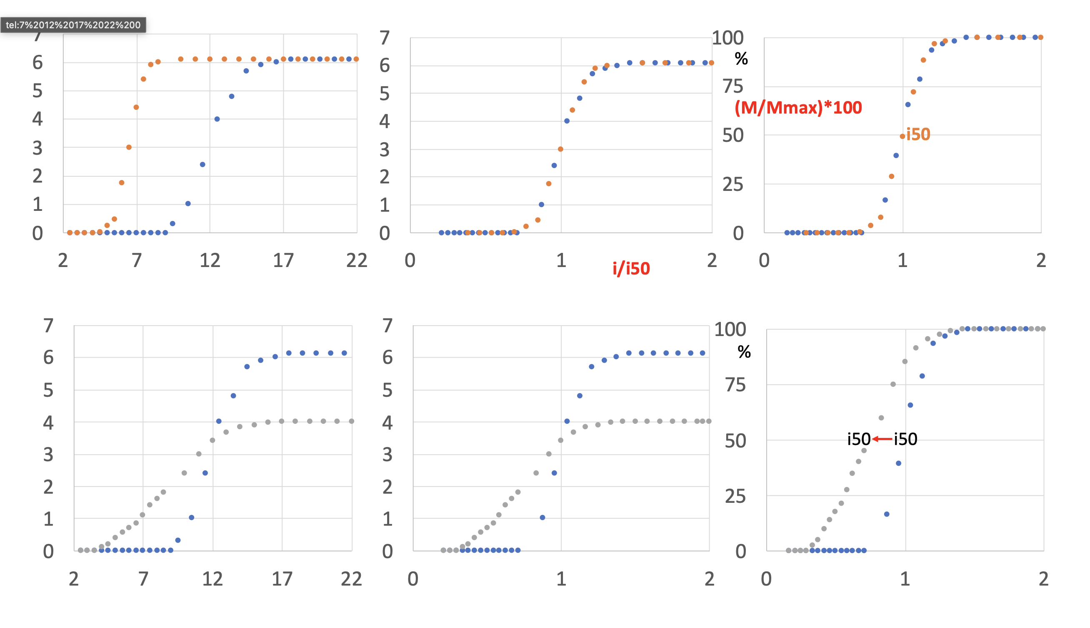
Patient 1
Patient 2
Patient 1
Patient 2
Patient 1
Patient 2

Slide 9
A
Courbe stimulus/réponse
B
Courbe stimulus/réponse
1
1
2
2

Slide 10
Courbe stimulus/réponse
Evoquer un PAGM supra-maximal (appareil d’ENMG)
Tester i10 -> i90 (calculette)
Feuille excel
%
Pente
Déplacement vers la droite
(i90-i10)/i10
i90 | i80 | i70 | i60 | i50 | i40 | i30 | i20 | i10
9,1 | 8,9 | 8,7 | 8,6 | 8,5 | 8,3 | 8,1 | 7,9 | 7,2
mA

Slide 11
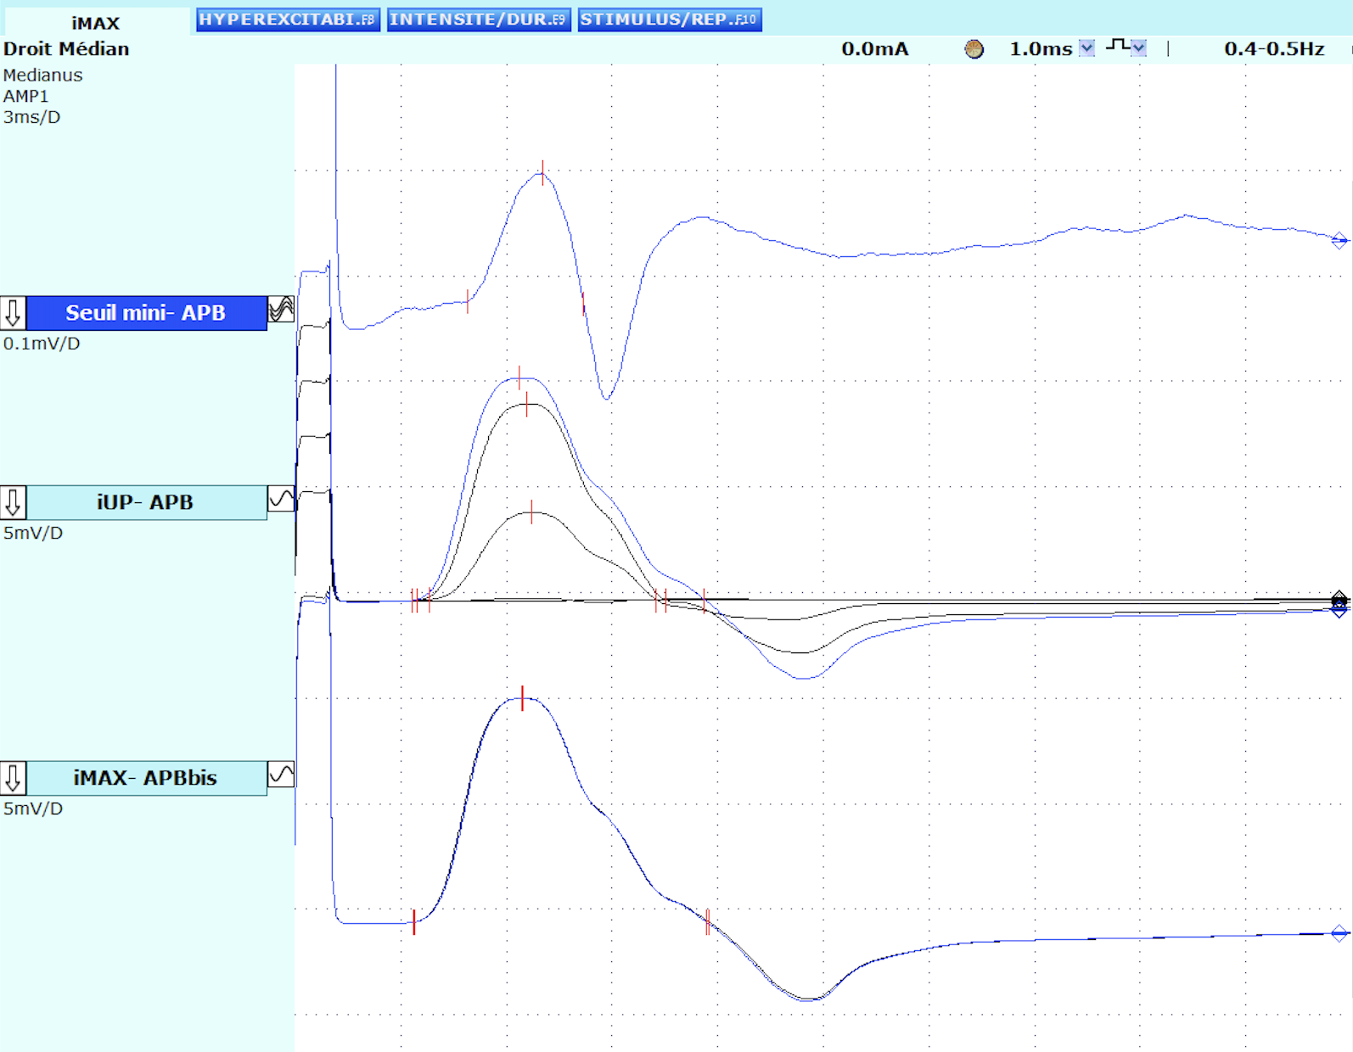
iMAX : courbe stimulus/réponse (i100)
Seuil minimal (0,1 mv)
iUP (incréments de 1 mA)
iMAX (précision 0,1 mA)
1. 2,6 mA
2. 6,0 mA
3. 5,8 mA

Slide 12
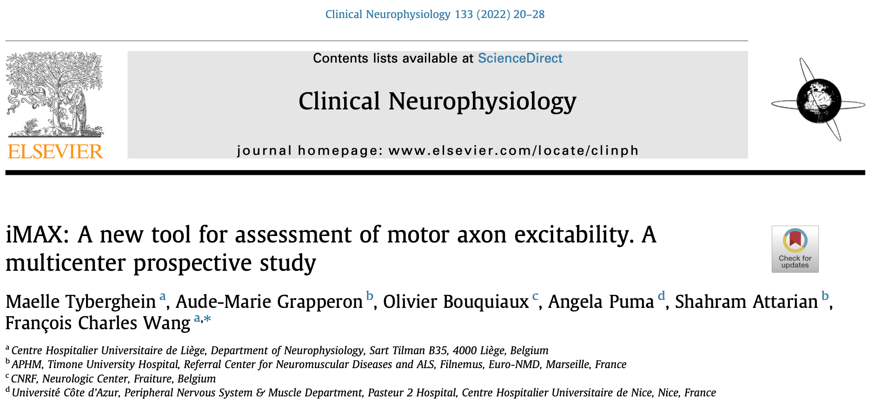

Slide 13
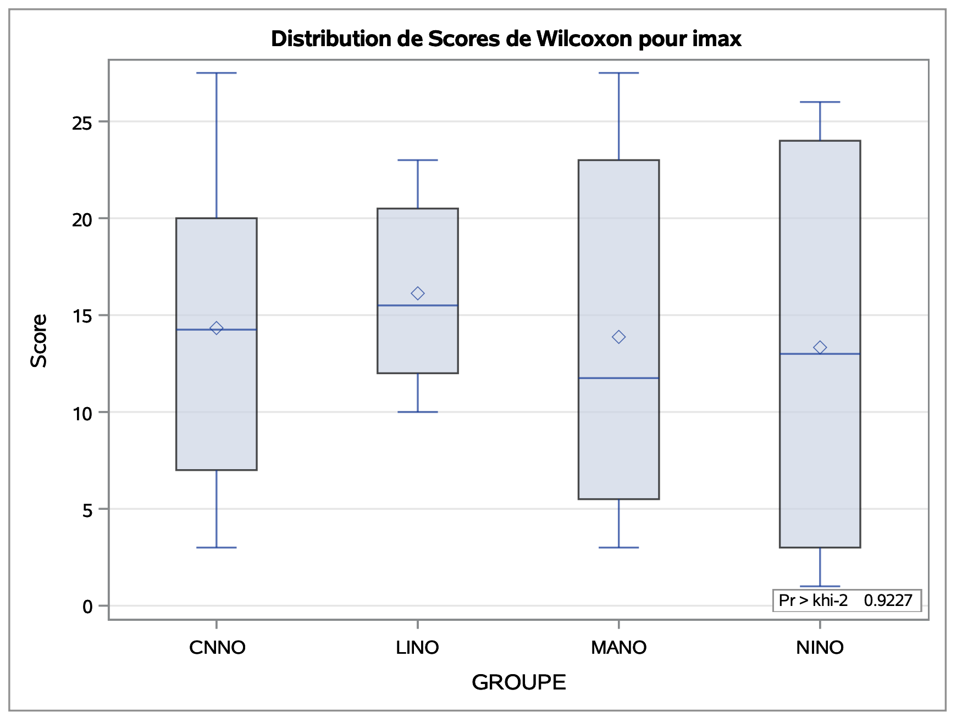
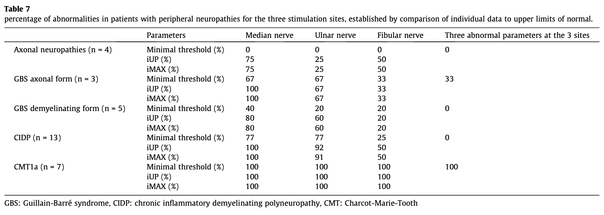
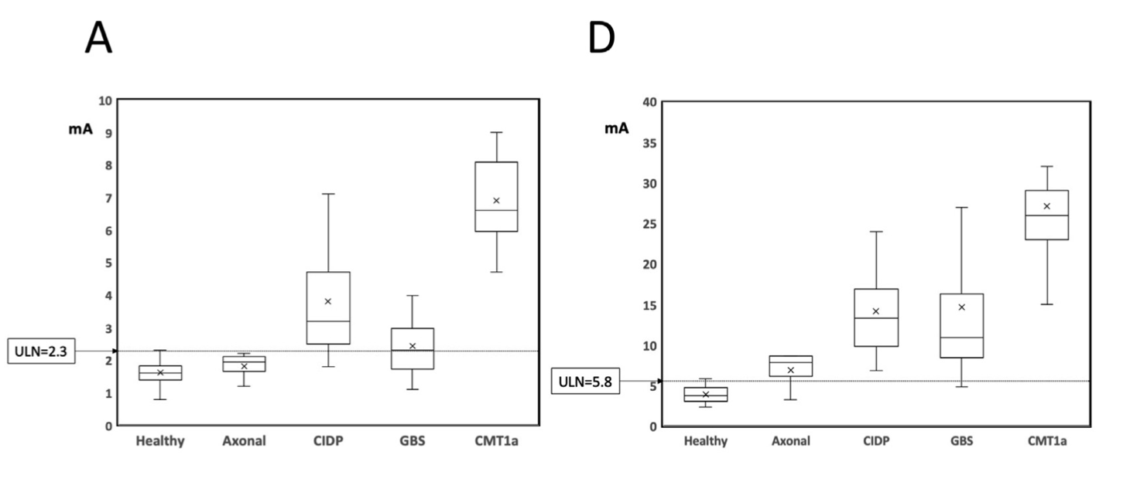
CNRF
Liège
Marseille
Nice
Seuil minimal
iMAX
n. médian
n. médian

Slide 14
Courbe stimulus/réponse
Courbe réponse (mV)/intensité (mA)
Seuil
3 mV
I
(mA)
Courbe intensité/durée
PAGM
mV
1,0 ms
13,0
mA
12,0 mA
0,2 ms
∞
Seuil
4,9
mA
6,5
mA
9,8
mA
12,0
mA
2X rhéobase
= 9,8 mA
6,5 mA
1,0 ms
0,2 ms
0,32 ms
Rhéobase
= 4,9 mA
Chronaxie
= 0,32 ms
t (ms)
mA

Slide 15
A
B
Y = b X + a
Si X = 0 => Y = a
Si Y = 0 => X = - a/b
Courbe intensité/durée
Q = It
(mA.ms)
I
(mA)
Loi de Weiss : Q = R(t + 𝜏)
Si Q = Y, R = b, t = X et 𝜏 = a/b) => Y = b(X + a/b) = bX + a = équation d’une droite ou b (rhéobase) = pente et a = ordonnée à l’origine avec a/b = chronaxie
5,7
2X rhéobase
2,1
Y = 4,48 X + 1,23
Rhéobase
1,23 = a
Rhéobase = 4,48 mA = b
- 0,27
0
0,2
1,0
t (ms)
Chronaxie
t (ms)
𝜏 ≃ Chronaxie (a/b) : 1,23/4,48 = 0,27 ms

Slide 16
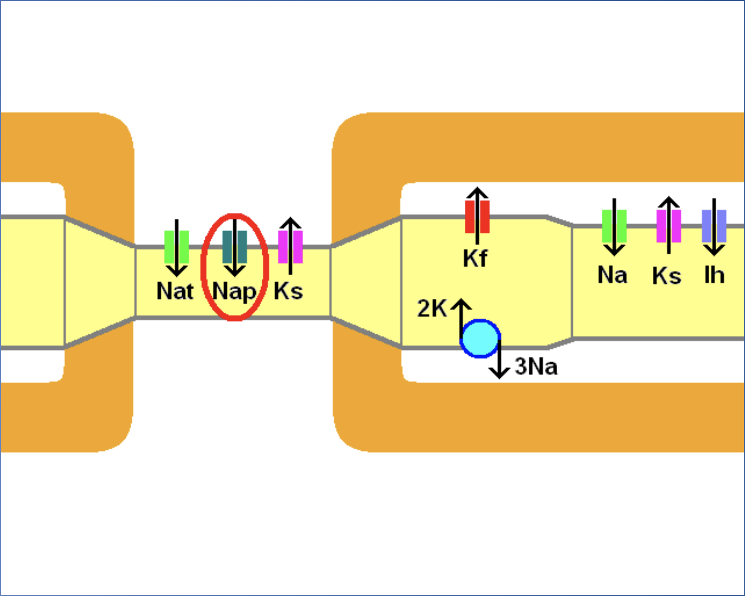
Courbe intensité/durée
Fixer le seuil d’amplitude
Tester 4 durées de stimulation => déterminer l’intensité nécessaire pour atteindre le seuil
Feuille excel
Rhéobase
Chronaxie : courant Na_{p} nodaux
IgIV (Boërio et al., 2010)

Slide 17
Cycle de récupération de l’excitabilité nerveuse
200 ms

Slide 18
Technique des doubles-chocs
Ier choc supra-maximal : stimulus conditionnant
2nd choc sous-maximal : stimulus test - fixe (i40 en CB) => évaluation des modifications d’amplitude de la réponse motrice évoquée par le second-choc - variable => évaluation les variations du seuil d’intensité pour maintenir une réponse motrice d’amplitude stable
Intervalle inter-stimuli : 1 - 200 ms

Slide 19
A
B
1 Période réfractaire relative
2 Période supernormale
3 Période sous-normale tardive
Bergmans , 1970
1
3
Modification du seuil (%)
2
Intervalle entre les 2 stimuli (ms)

Slide 20
ISI 200
ISI 40
ISI 7
ISI 150
ISI 30
ISI 6
ISI 100
ISI 20
ISI 5
ISI 80
ISI 15
ISI 4
ISI 60
ISI 10
ISI 3,5

Slide 21
N = 18
(M’/M’200)*100
%
CONDITION BASALE
ms
Intervalle inter-stimulus

Slide 22
(M’/M’200)*100
N = 18
Post-ISCHEMIE
Condition basale
ISCHEMIE
ms

Slide 23
Syndrome de Guillain-Barré post-COVID
CB
J10
M1
M5
M11
Ischémie
CMT1A
J10
CB
Ischémie
Lewis & Sumner
Hyperpolarisation
PR réduite et période supernormale augmentée

Slide 24
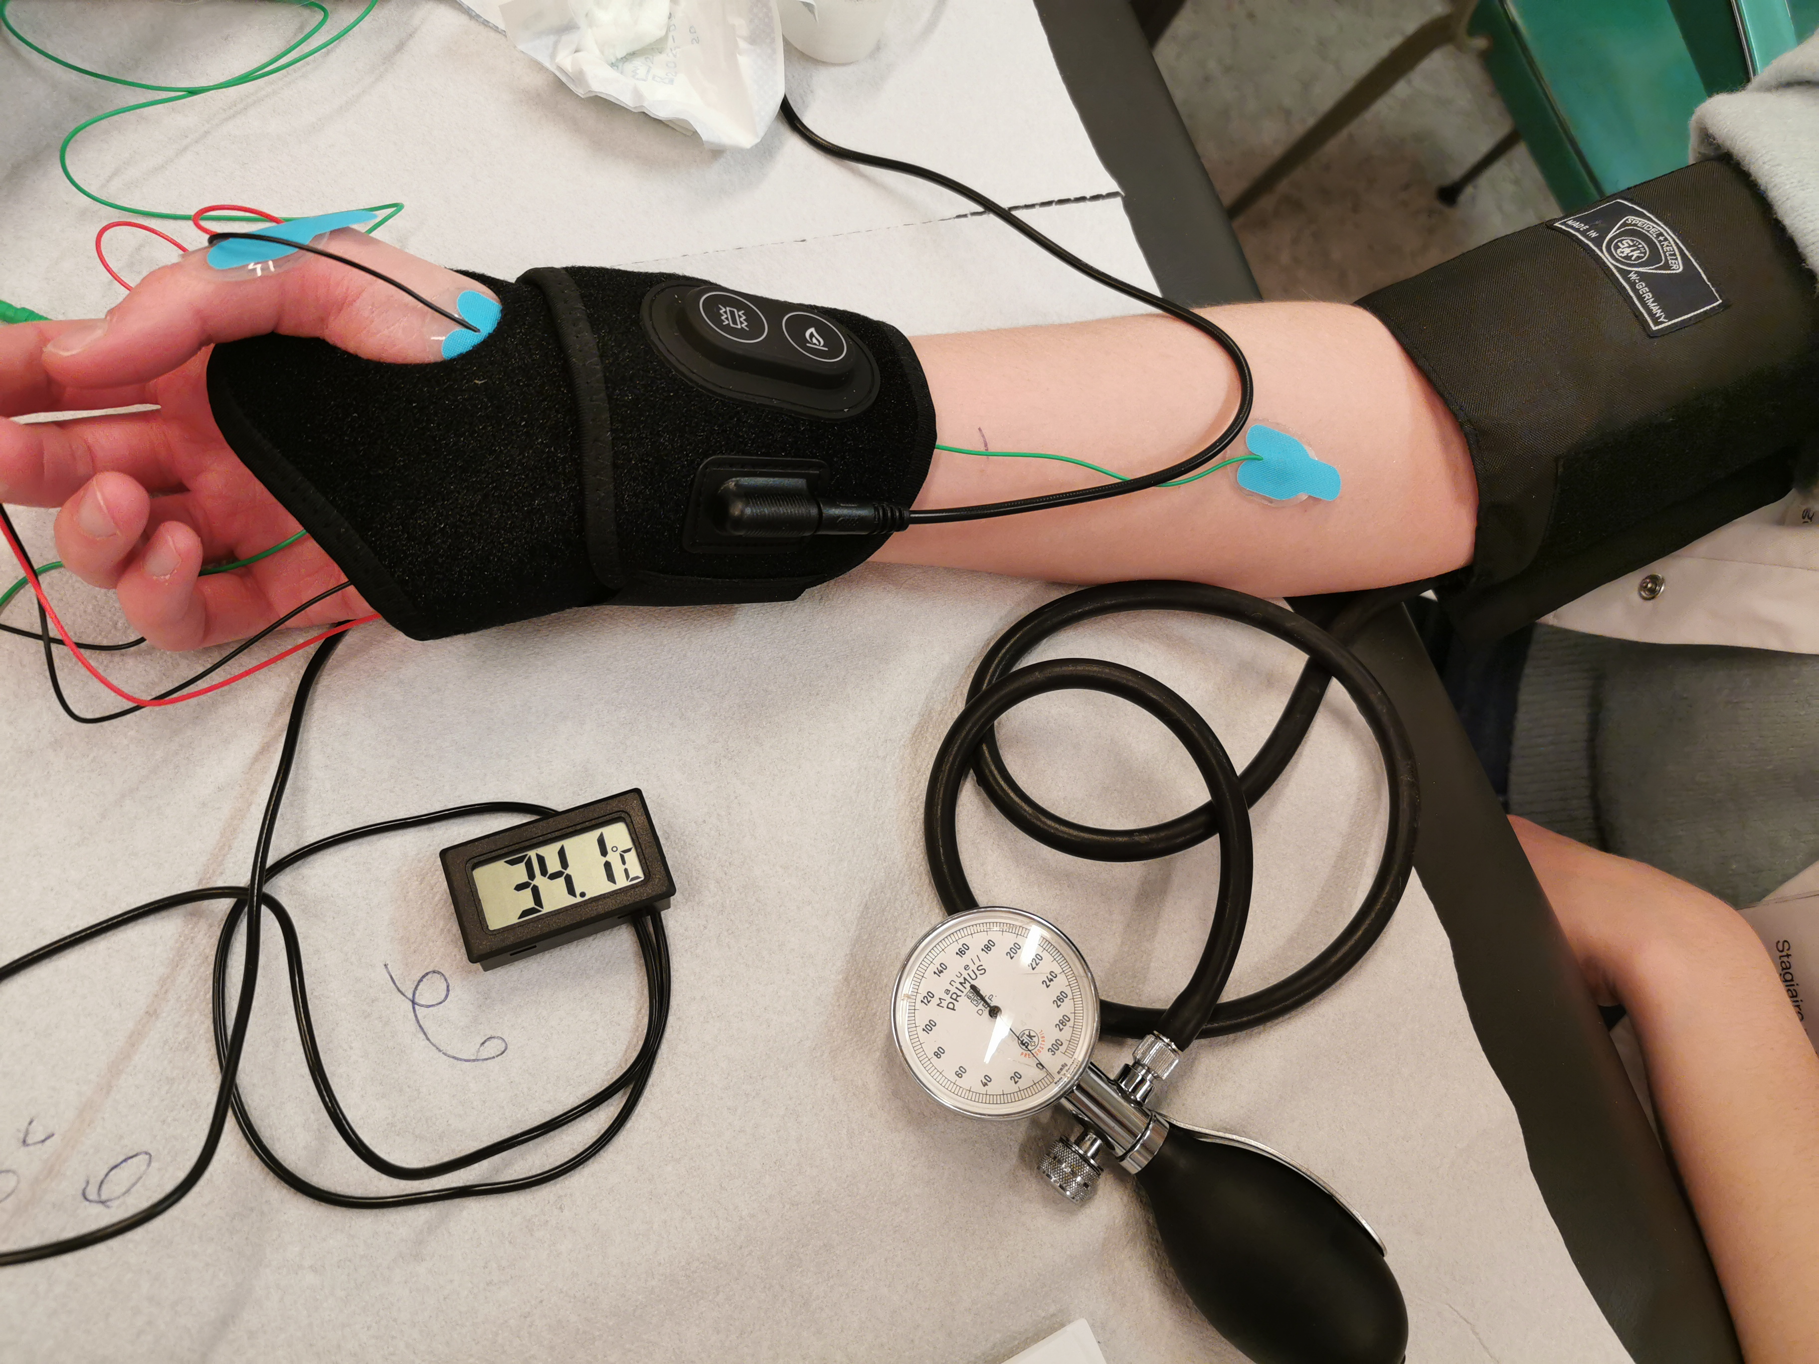
Effet de la température
26°C
%
30°C
22°C
ms

Slide 25
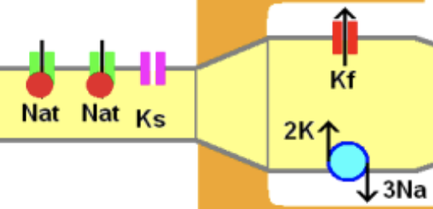
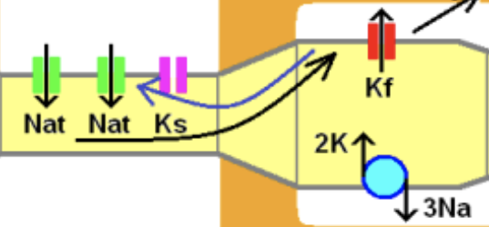
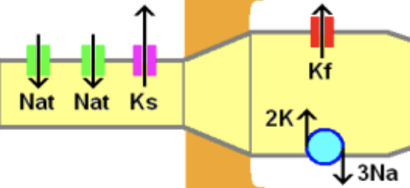
Cycle de récupération
2 chocs d’intensité différente - choc conditionnant (supramaximal) - choc test (i40)
avec IIS entre 1-200 ms
Ischémie, post-ischémie, post-effort etc…
Keypoint :
- M Increment - Stim en burst complexe
Période réfractaire absolue : inactivation des Na_{t} nodaux
Période réfractaire relative : levée d’inactivation des Na_{t} nodaux
Période supernormale précoce : influence de la membrane internodale « after potential » dépolarisant
Période sous-normale tardive : ouverture des K_{s} nodaux « after potential » hyperpolarisant

Slide 26
MERCI !

Slide 27
Poursuite de seuil
A
B

Slide 28
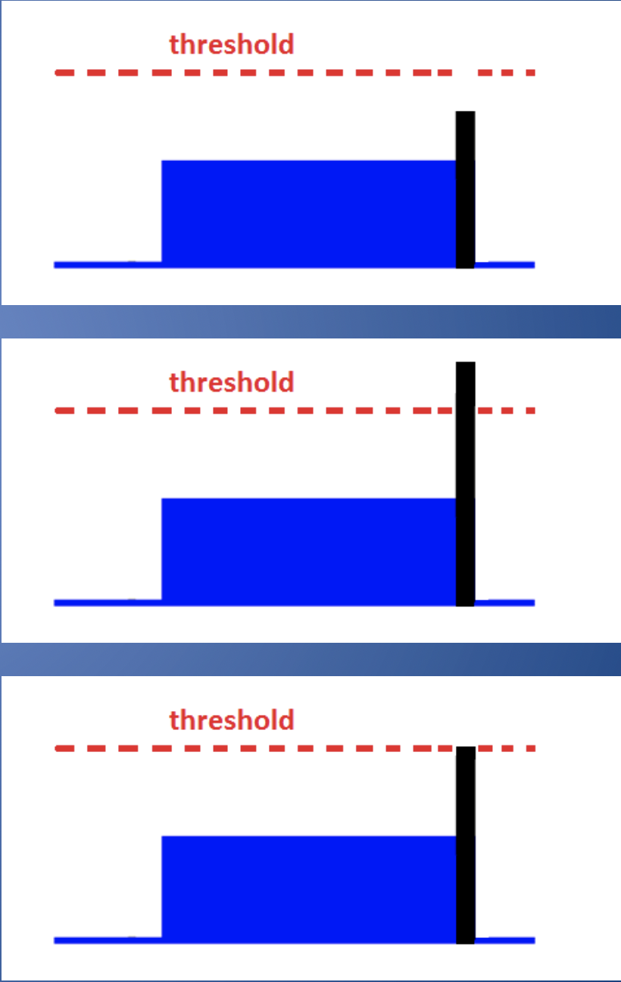
Poursuite de seuil
Seuil (mV) = 40% du PAGM
Pour atteindre ce seuil il faut une certaine intensité (i40) = seuil d’intensité
Condition basale : i40 = 5 mA
Courant conditionnant dépolarisant => i40 = 4 mA pour atteindre de seuil (mV) = réduction du seuil d’intensité de 1mA = réduction du seuil d’intensité de 20%
H Franssen

Slide 29
A
Threshold electrotonus
B
Courbe stimulus/seuil

Slide 30
A
Threshold electrotonus
B
Courbe stimulus/seuil
K_{s}
HCN
25 ms

Slide 31
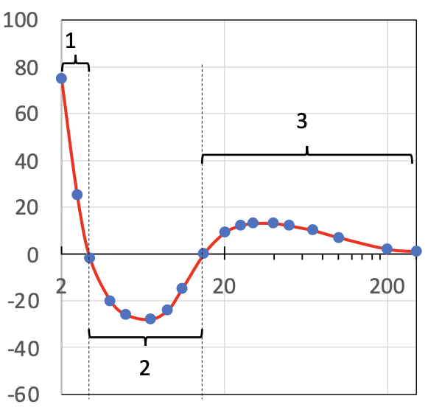
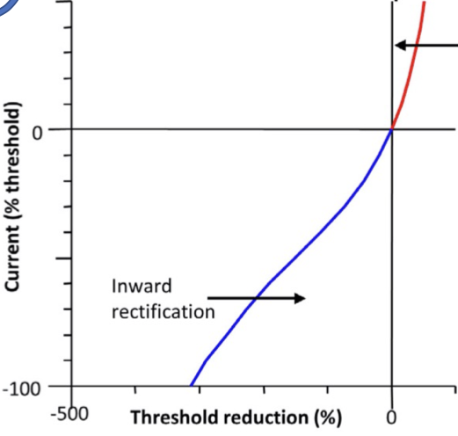
Courbe intensité/durée
Courbe stimulus/réponse
Cycle de récupération de l’excitabilité
électrotonus et courbe stimulus/seuil
SYNTHESE
Mécanismes | Na_{p} nodaux L’augmentation de la conductance => augmentation de la chronaxie | Démyélinisation, œdème endoneural, altération des conductances nodales => déplacement -> droite et souvent pente réduite | Na_{t} nodaux (inactivation) => PR absolue Ks nodaux et internodaux => période sous-normale tardive + Kf paranodaux limitant la période supernormale liée à la décharge du condensateur internodal | TEd : S1 limité par Kf juxtaparanodaux (canaux qui limitent la réexcitation) et S2 traduit l’activation des Ks nodaux TEh : inactivation des Na_{p} et des Ks et activation des I_{H} internodaux
Ischémie | Chronaxie accrue par augmentation de la conductance des Na_{p} | Diminution des seuils | Dépolarisation => ouverture des Kf et Ks et inactivation prolongée des Na_{t} => cycle vers le haut => PR accrue et période supernormale réduite | TEd et TEh : variation des seuils réduite (fanning in)
Exercice Post-ischémie | Chronaxie réduite par diminution de la conductance des Na_{p} | Augmentation des seuils | Hyperpolarisation => fermeture des Kf et Ks => cycle vers le bas => PR réduite et période supernormale augmentée | TEd et TEh : variation des seuils accrue (fanning out)
Sclérose latérale amyotrophique | Augmentation de la chronaxie (Na_{p} nodaux) ? versus défaillance globale de tous les canaux ioniques Rhéobase normale
CMT1a | Chronaxie normale Rhéobase accrue | Augmentation systématique des seuils => déplacement -> droite, réduction de la pente | Réduction d’amplitude de la PR relative et de la période supernormale (traduit les propriétés passives de la membrane) | TEd et TEh : variation des seuils accrue (réduction de la résistance internodale) et accommodation plus rapide au TEd (Kf)
Syndrome de Guillain-Barré | Chronaxie normale | i50 et iMAX augmentés, réduction de la pente | AMAN : allongement de la PR (Na_{t} nodaux) et supernormalité réduite | TEd et TEh : absence d’anomalie
Polyradiculonévrite chronique | Chronaxie réduite Rhéobase accrue | Augmentation inconstante des seuils => déplacement -> droite, réduction de la pente | Réduction d’amplitude de la PR relative et de la période supernormale (traduit les propriétés passives de la membrane) | TEd : absence de modification des seuils TEh : variation des seuils accrue
Na_{p} : canaux sodiques persistants ; Na_{t} : canaux sodiques voltage-dépendants ; Kf : canaux potassiques rapides ; Ks : canaux potassiques lents ; TEd : électrotonus dépolarisant ;
TEh : électrotonus hyperpolarisant ; PR : période réfractaire

